Slide 1
Vue 강의자료
Hello Vue.js 분석

Slide 2
Vue 인스턴스
Vue instance

Slide 3
Vue 인스턴스란
뷰로 화면을 개발하기 위해 필수적으로 생성해야 하는 기본 단위

Slide 4
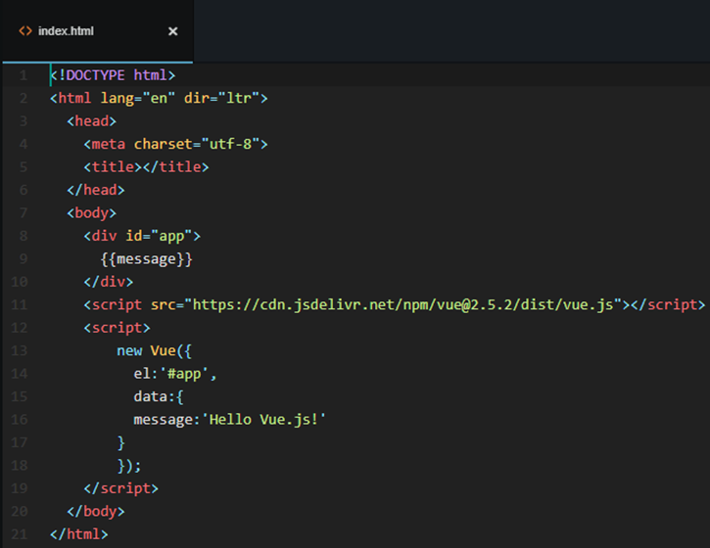

Slide 5
뷰 인스턴스, 뷰 객체
부착될 DOM 요소 지정
DOM에 부착되고 나서 데이터가 치환 됨

Slide 6
뷰 인스턴스
new Vue()
el
#app
data
message
<div id=“app”>
{{message}}
</div>

Slide 7
뷰 인스턴스
new Vue()
el
#app
data
message
<div id=“app”>
{{message}}
</div>

Slide 8
끝

